Slide 1

Proyecto analítico Young Professional Data
M.SC. LEONARDO CASTELLANOS ACUÑA
BOGOTÁ D. C., 28 DE FEBRERO 2019

Slide 2
DESCRIPCIÓN DEL PROYECTO
Breve descripción del problema.
El impacto de las estrategias de fidelización del Banco BBVA no alcanza a cubrir al 100% de los clientes, ocasionando que muchos de ellos no se mantengan como clientes target o decidan retirarse y utilizar servicios de otras entidades.
Objetivo.
Diseñar e implementar un modelo de clasificación basado en técnicas de Machine Learning para identificar potenciales clientes fuga, para que la entidad financiera pueda tomar las medidas necesarias y con esto incrementar el porcentaje de fidelización de sus clientes.

Slide 3
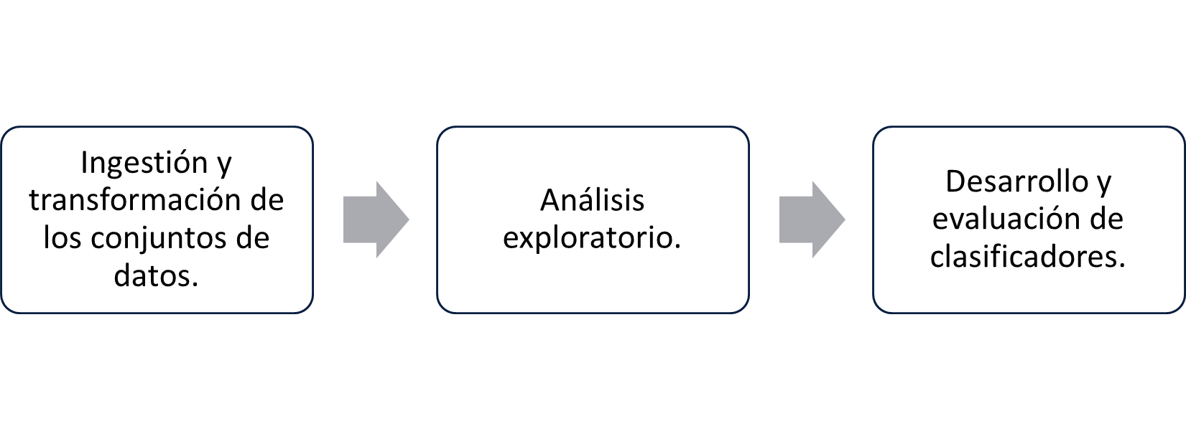
METODOLOGÍA

Slide 4
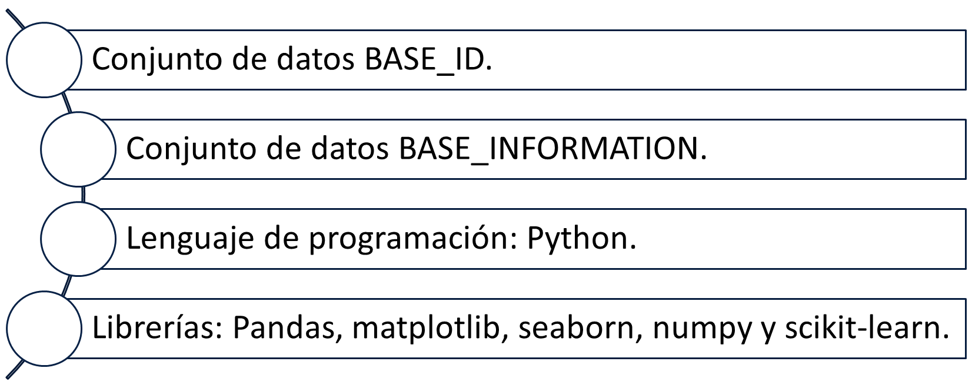
HERRAMIENTAS E INSUMOS

Slide 5
CONJUNTO DE DATOS BASE_ID
Descripción: Información particular de cada cliente en la que se incluye alguna información demográfica. En particular se indica si el cliente se considera fugado.
Número de instancias: 2500.
Número de columnas: 7.
Columnas con valores categóricos: SEXO, ESTADO_CIVIL y SITUACION_LABORAL.
Datos faltantes: ESTADO_CIVIL (18), FUGA (1778), MES_DE_FUGA (1778).

Slide 6
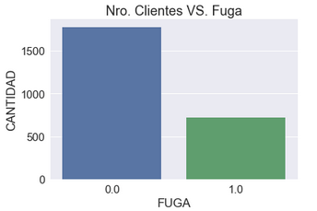
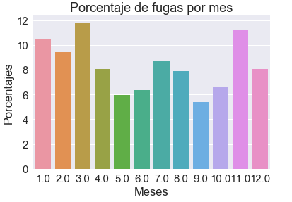
CONJUNTO DE DATOS BASE_ID
Porcentaje de fugas por trimestre
Primer trimestre del año: 31.72 %
Segundo trimestre del año: 20.36 %
Tercer trimestre del año: 22.60 %
Cuarto trimestre del año: 25.90 %
Porcentaje de fugas por semestre
Primer semestre del año: 52.08 %
Segundo semestre del año: 47.92 %

Slide 7
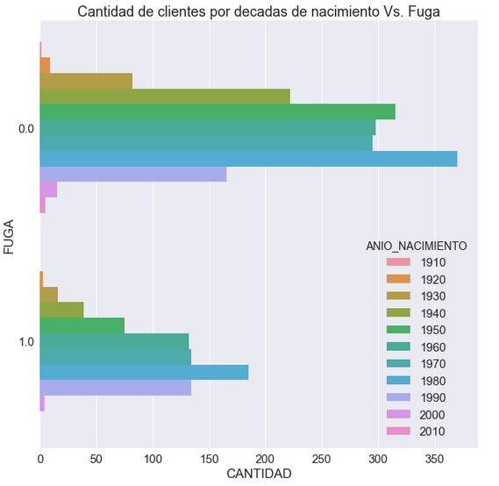
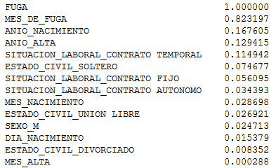
TRANSFORMACIÓN CONJUNTO DE DATOS BASE_ID
Se utilizó one-hot encoder para transformar las columnas con datos categóricos y se dividió las columnas con fechas en 3 (Día, mes y año). Se obtuvo un conjunto de datos de 2500 filas por 23 columnas.

Slide 8
CONJUNTO DE DATOS BASE_INFORMATION
Descripción: Información asociada a montos y saldos de productos de los clientes a diferentes cortes con alguna información adicional.
Número de instancias: 31440.
Número de columnas: 15.
Columnas con valores categóricos: No hay.
Datos faltantes: No hay.

Slide 9
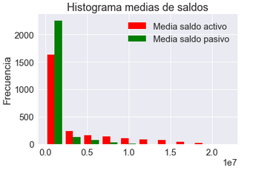
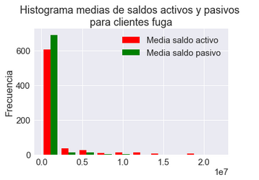
TRANSFORMACIÓN CONJUNTO DE DATOS BASE_INFORMATION
Se calculó la media y desviación estándar para los saldos, montos e indicador por cliente. Adicionalmente se crearon 3 columnas con la información de los últimos saldos, montos e indicador por cliente. En el caso de cliente fuga se consideran como últimos valores, los valores que posee en el mes de su fuga. Por último se relacionó la columna FUGA del conjunto de datos BASE_ID con el dataframe resultante. Finalmente se obtuvo un conjunto de datos de 2500 instancias por 41 columnas.

Slide 10
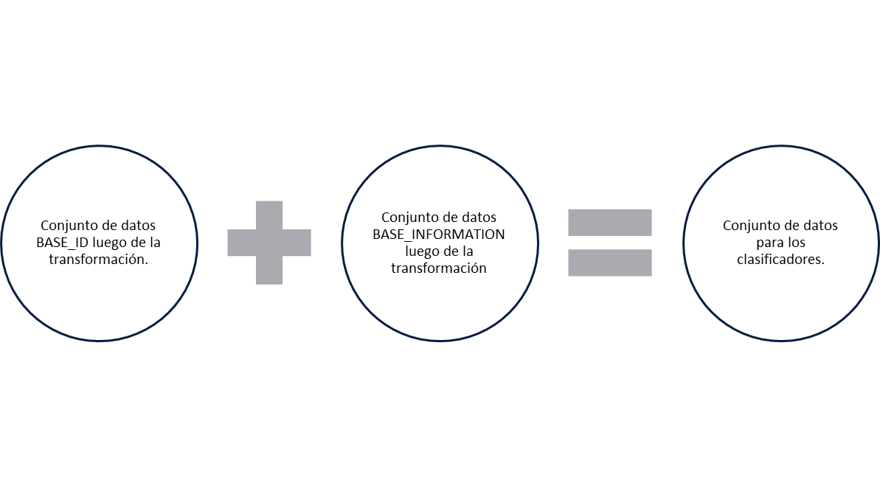
CONJUNTO DE DATOS PARA CONSTRUIR LOS CLASIFICADORES
Nro. de input features de entrada: 61
Nro. De ejemplos: 2500
Nro. de salidas : 1
Nro. De clases: 2
Clase 1 : Cliente FUGADO.
Class 0 : No es cliente FUGADO.
Nro. de ejemplos de entrenamiento: 1750.0
Nro. de ejemplos para evaluación: 750.0

Slide 11
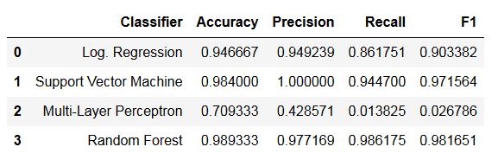
CLASIFICADORES SIN SELECCIÓN DE FEATURES

Slide 12
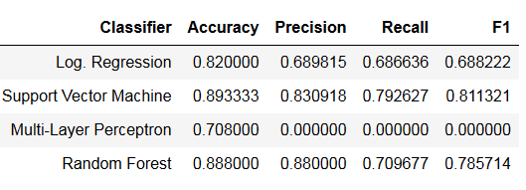
CLASIFICADORES CON SELECCIÓN DE FEATURES (PCA)
Al implementar PCA el número de features pasa de 61 a 7.

Slide 13
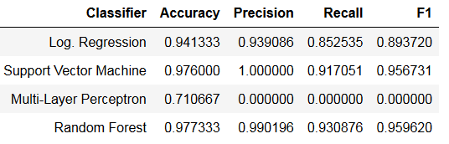
CLASIFICADORES CON SELECCIÓN DE FEATURES UNIVARIADO
Al implementar la selección de features univariada el número de features pasa de 61 a 49.

Slide 14
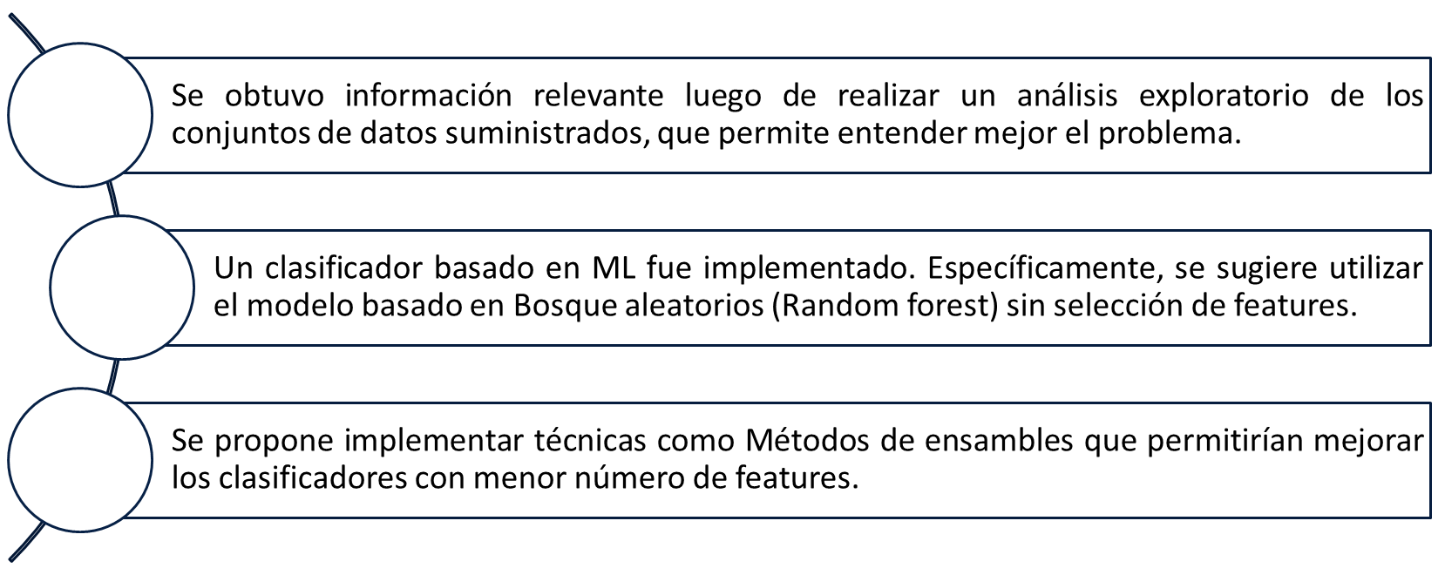
CONCLUSIONES

Slide 15
¡MUCHAS GRACIAS!

